Slide 1
蘭雅國中技藝教育課程
招生說明
(報名115-1九上技藝班)

Slide 2


115學年度第1學期招生事宜重要日程
班級任課輔導教師利用上課時間進行宣導
學生領取報名表格，完成填寫及簽核後交回輔導室資料組
校內遴選
錄取名單公告
4.21
4.23
6.8
校內報名
召開校內遴輔會進行遴選
上網填報，分發系統抽籤決定錄取名單
公告錄取名單及發放錄取通知書

Slide 3
1.合作式技藝教育課程簡介

Slide 4
參加對象：9年級對技藝教育課程有興趣的學生。
上課時間：9年級上學期每週二下午5-7節（如遇補課時，會佔用第8或9節課)
合作對象：除考量學生興趣與能力，同時亦會考量合作學校的易達性等條件
費用：由政府全額補助講師費及材料費；另補助每位參與學生交通費 30元/每週出席。
注意：於上下學期2次申請時不得選擇同一職群。
簡單來說，合作式技藝教育課程是國中端與技術型高中或技專校院相互合作，每週利用週二下午的時間，讓對技職教育有興趣的 9 年級學生能到高職或五專實際學習與試探，以期能夠找到自己的生涯方向，做出適合自己的生涯決定。

Slide 5
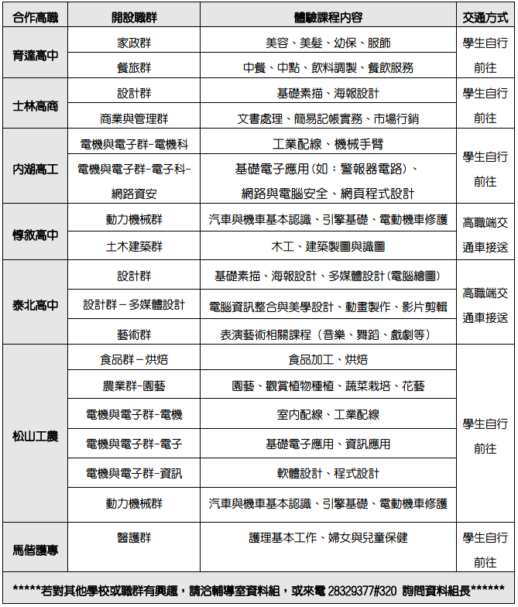
115學年度第1學期預計合作學校及職群

Slide 6
合作高職 | 開設職群 | 體驗內容 | 高職或五專相關科系
育達高中 | 家政群 | 美容、美髮、幼保、服飾 | 家政科、幼保科、時尚造型設計科、美容科、 流行服飾科
 | 餐旅群 | 中餐、中點、飲料調製、餐飲服務 | 餐飲管理科、觀光事業科、旅遊事務科、食品科
士林高商 | 設計群 | 基礎素描、海報設計 | 美工科、廣告設計科、美術科、圖文傳播科
 | 商業與管理群 | 文書處理、簡易記帳實務、市場行銷 | 國際貿易科、會計科、商業經營科、資料處理科
惇敘工商 | 動力機械群 | 汽車與機車基礎、引擎基礎、電動機車修護 | 汽車科、重機科、輪機科、板金科
 | 土木建築群 | 木工、建築製圖與識圖 | 土木科、建築科、室內設計科、製圖科
泰北高中 | 設計群 | 基礎素描、海報設計、多媒體設計(電腦繪圖) | 美工科、廣告設計科、美術科、圖文傳播科
 | 設計群－多媒體設計 | 電腦資訊整合與美學設計、動畫製作、 影片剪輯 | 多媒體應用科、多媒體動畫科、電影電視科
 | 藝術群 | 表演藝術相關課程（音樂、舞蹈、戲劇等） | 音樂科、舞蹈科、戲劇科、表演藝術科、 劇場藝術科、影劇科
馬偕護專 | 醫護群 | 護理基本工作、婦女兒童保健 | 護理科、視光科、幼保科
註：除了學生興趣外，亦會考量合作的技專校院易達性及所開設職群來決定合作對象；每學期略有不同。 上列學校與職群為115學年度第1學期合作對象。

Slide 7
合作高職 | 開設職群 | 體驗內容 | 高職或五專相關科系
松山工農 | 食品群-烘焙 | 食品加工、烘焙 | 食品科、食品加工科
 | 農業群-園藝 | 園藝、觀賞植物種植、蔬菜栽培、花藝 | 園藝科
 | 電機與電子群-電機 | 室內配線、工業配線 | 電機科、電子科
 | 電機與電子群-電子 | 基礎電子應用、資訊應用 | 電機科、電子科
 | 電機與電子群-資訊 | 軟體設計、程式設計 | 電子科、資訊科
 | 動力機械群 | 汽車與機車基本認識、引擎基礎、電動機車修護 | 汽車科、重機科
內湖高工 | 電機與電子群-電機科 | 工業配線、機械手臂 | 電機科、電子科
 | 電機與電子群- 電子科-網路資安 | 基礎電子應用(如：警報器電路)、網路與電腦安全、 網頁程式設計 | 電子科、資訊科
註：除了學生興趣外，亦會考量合作的技專校院易達性及所開設職群來決定合作對象；每學期略有不同。 上列學校與職群為115學年度第1學期合作對象。

Slide 8
士商 vs. 泰北
食品 vs. 餐旅
招收對象
食品群與餐旅群皆與餐飲食品製作有關。然食品群以食品加工及烘焙製作為主要學習內容。餐旅群則是以學習中餐、中點、飲調及餐飲服務為主。
北士商與泰北高中均有設計職群，兩所學校在排課上有所差異：前者較重視基本能力的訓練（如素描或彩繪）；後者則較多元（如公仔設計、手工書製作）
對家用電器結構、原理及組裝、維修有興趣
對電腦、3C產品、硬體設備組裝有興趣
未來想成為科技新貴或進入科學園區工作者
設計群
食品群
電機與電子群

Slide 9
馬偕護專
松山工農
育達高中
12:00離校，搭乘捷運淡水線至關渡站，再搭乘馬偕護專專車抵達，約需1小時車程。(會影響午餐和第8節)
12:00離校，搭乘捷運淡水線換捷運板南線至永春站，步行約5分鐘後抵達。約需1小時車程。 (會影響午餐和第8節)
12:00離校，搭乘公車敦化幹線至台北小巨蛋站，再步行約10分鐘後抵達。約需1小時車程。 (會影響午餐和第8節)
內湖高工
士林高商
泰北高中
惇敘工商
12:00離校，搭乘645，步行約10分鐘後抵達。約需1小時車程。(會影響午餐和第8節)
12:30離校，搭乘紅12。
專車接送。12:40左右離校，視各校專車到校時間而異。

Slide 10
2.校內遴選規則與流程

Slide 11
校內報名及遴選程序
校內報名
校內遴選
校外協調及確認錄取
STEP
1
STEP
2
STEP
3
同學依個人興趣進行報名，最多 5個志願。
經家長、導師及輔導老師推薦核章後，同學親交輔導室資料組
召開校內遴輔委員會
資料組上網填報，由線上系統進行抽籤分發。
確認錄取名單
召開校際協調會後公告錄取名單

Slide 12

3.
Q & A

Slide 13

選讀技藝教育課程需要具備什麼特質或條件？
對於動手實作的活動感到有興趣、表現也很好
明確地以高職或技專校院某科系為升學目標
對生活科技課、家政課、視覺藝術、表演藝術等能動手做的科目神采奕奕、非常期待
喜歡把家中的電器或機車反覆拆解研究，並從中得到成就感
願意花2個小時好好思考各種APP程式可以怎麼修正、才更好用，或是花3個小時完成一道菜餚也感到心滿意足
願意給自己不同於國中課程的學習機會與內容

Slide 14
參加技藝教育課程就等於以後一定要/可以唸高職或五專了嗎？
NO! NO! NO! 參加技藝教育課程與升學是不同的兩件事！
參加技藝教育課程的主要目的是提供學生在進行生涯選擇之前、對於技職課程能有更豐富、更實際的試探與體驗，並不代表未來就能夠/必須以技職為升學目標。
但是部份升學管道的確會提供曾參與技藝教育課程學生積分加分或是優先分發機會。

Slide 15

技藝競賽選手是什麼？要怎麼成為技藝競賽選手？
臺北市政府在每年的4月份都會舉辦技藝競賽，鼓勵在技藝教育上有傑出表現的學生。成績優異的學生可以在透過技優甄審等升學管道升學時獲得加分。
參與技藝課程時，高職教師會觀察每一位學生的潛能與實際能力，之後提出選手培訓的邀請。若是學生個人有意願，且家長與導師同意，則得以參加選手培訓、參與競賽。

Slide 16

Thank You
Contact:
輔導室資料組
Tel:
02-28329377#320
Email: lyjh320@lyjh.tp.edu.tw

